Slide 1
AUM SRI SAIRAM
ଅହଂ ବୈଶ୍ଵାନରୋ ଭୁତ୍ବା

Slide 2
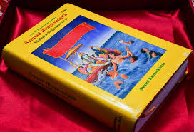
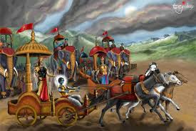
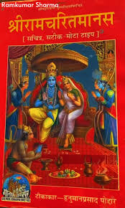
ସାଇରାମ ପିଲାମାନେ
ଆମେ ଜାଣିଛେ ,ଆମର ପୁରାଣ ଶାସ୍ତ୍ର ଆମକୁ ଅନେକ କଥା ଶିଖାଇଥାନ୍ତି।ଯେପରିକି ରାମାୟଣ ଆମକୁ ଭଲ କାମ କରିବାକୁ, ମହାଭାରତ କଣ କରିବା ଅନୁଚିତ ଆଉ ଭଗବତ୍ ଗୀତା ଆମକୁ ଜୀବନ ଧାରଣର କଳା ବିଷୟରେ ଶିକ୍ଷା ଦେଇଥାଏ।

Slide 3
ଆମେ ଖାଉଥିବା ଖାଦ୍ୟ ଯାଏ କୁଆଡେ ?
ସଂସାରରେ ବଞ୍ଚି ରହିବାକୁ ହେଲେ ଆମକୁ ଅନେକ ଜିନିଷ ଦରକାର । ସବୁଠାରୁ ବେଶୀ ଜରୁରୀ ହେଉଛି ଖାଦ୍ୟ। ସେ ଖାଦ୍ୟ କିପରି ହେବା ଦରକାର ଓ ତାର ଖାଇବା ଶୈଳୀ କିପରି ହେବା ଦରକାର ସେ ବିଷୟରେ ଗୀତା ଆମକୁ ଶିଖାଇଥାଏ। ଆମକୁ ଭୋକ ହେଲେ ଆମେ କିଛି ଖାଦ୍ୟ ଖାଉ। ଦିନ ମଧ୍ୟରେ ଏପରି କେତେ ଥର ଖାଉ। ସେ ସବୁ ଖାଇଲା ପରେ କଣ ହୁଏ,କୁଆଡେ ଯାଏ?
ଆମେ ଜାଣିଛେ କିଛି ଦ୍ରବ୍ୟକୁ ଗୋଟିଏ ଜାଗାରେ ଏକାଠି କରିଲେ ତାହା ଗଚ୍ଛିତ ହୋଇ ଅଧିକରୁ ଅଧିକ ହୋଇଥାଏ ।କିନ୍ତୁ ଆମେ ଖାଉ ଥିବା ଖାଦ୍ୟ ତ ଆମ ଭିତରେ ଗଦା ହୋଇ ରହୁନି ।ତେବେ ସେ ସବୁ କୁଆଡେ ଯାଉଛି?

Slide 4
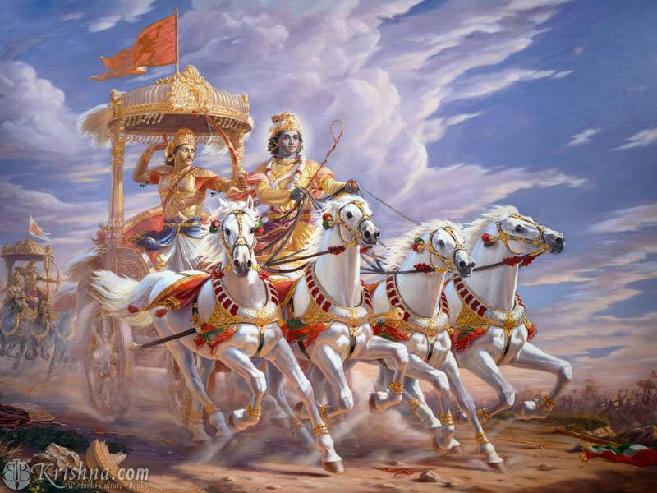

Slide 5
ଆସ , ଶ୍ଳୋକଟିଏ ଶିଖିବା
ଆସ ଆଜି ଏହି ସବୁ ପ୍ରଶ୍ନର ଉତ୍ତର ଏକ ଗୀତା ଶ୍ଳୋକରୁ ଜାଣିବା ଓ ଶିଖିବା ।
“ଅହଂ ବୈଶ୍ଵାନରୋ ଭୁତ୍ବା ପ୍ରାଣୀନାଂ ଦେହମାଶ୍ରିତଃ
ପ୍ରାଣାପାନ ସମାୟୁକ୍ତ ପଚ୍ୟାମେନ୍ନଂ ଚତୁ୍ର୍ବିଧମ୍ ।
(ପଞ୍ଚଦଶ ଅଧ୍ୟାୟ ୧୪ ନମ୍ବର ଶ୍ଳୋକ)
ଶ୍ଳୋକର ଅର୍ଥ— ମୁଁ ଜଠରାଗ୍ନି ରୂପରେ ପ୍ରାଣୀମାନଙ୍କ ଦେହରେ ଥାଇ ପ୍ରାଣ ଓ ଅପାନ ନାମକ ଶକ୍ତିଯୁକ୍ତ ବାୟୁ ସହ ସଂଯୁକ୍ତ ହୋଇ ଚାରି ପ୍ରକାର ଖାଦ୍ୟକୁ ହଜମ କରିଥାଏ।
ଶବ୍ଦାର୍ଥ-
ଅହଂ-ମୁଁ , ବୈଶ୍ଵାନର - ଅଗ୍ନି/ନିଆଁ।
ପ୍ରାଣ,ଅପାନ-ଏହା ଆମ ଶରୀରରେ ଶ୍ବାସ ପ୍ରଶ୍ବାସ ବାୟୁ ଭାବରେ ଅନବରତ ଚାଲିଛି, ପଚାମି-ହଜମ କରିବା, ଅନ୍ନ-ଖାଦ୍ୟ, ଚତୁର୍ବିଧ-ଚାରିପ୍ରକାର

Slide 6
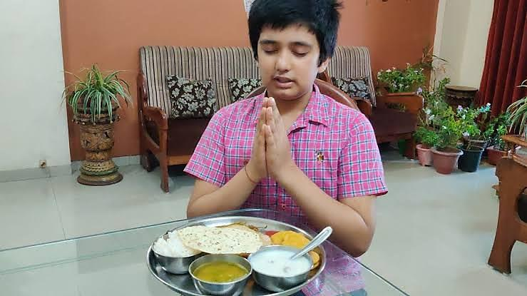
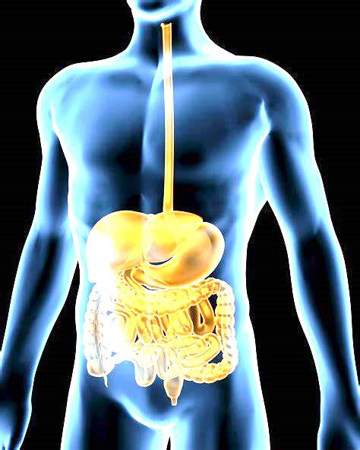
ଆମେ ଖାଉଥିବା ଖାଦ୍ୟ ଯାଏ କୁଆଡେ ?

Slide 7
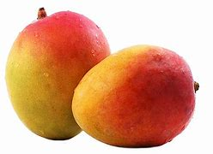
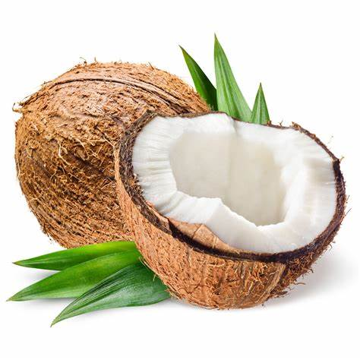
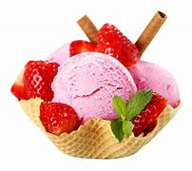
ଖାଦ୍ୟର ପ୍ରକାର
ଚତୁର୍ବିଧ-ଚାରିପ୍ରକାର
ଚାରି ପ୍ରକାର ଖାଦ୍ୟ —
୧-ଚବ୍ୟ - ଚୋବାଇ ଚୋବାଇ
ଖାଇବା ଖାଦ୍ୟ ।ଯଥା-ଭାତ,ଟାଣୁଆକଂଚାଫଳ,ବାଦାମ,ନଡିଆ
୨-ଚୋଷ୍ୟ -ଓଠ ଓ ଜିଭରେ ଶୋଷି ଶୋଷି ଖାଇବା। ପାଚିଲା ଆମ୍ବ,ଫଳରସ,ଚାହା, କଫି,କ୍ଷୀର—-
୩-ଲେହ୍ୟ -ଜିଭରେ ଚାଟି ଚାଟି ଖାଇବା-ଆଇସ୍ କ୍ରିମ,ପାୟସ/କ୍ଷୀରି
୪-ପେୟ-ତରଳ ପଦାର୍ଥ ଯାହାକୁ ଦାନ୍ତ ନଲଗାଇ ପିଇବା—ପାଣି, ସର୍ବତ
ବାୟୁ ୫ ପ୍ରକାରର
ପ୍ରାଣ, ଅପାନ, ବ୍ୟାନ, ଉଦାନ ଓ ସମାନ

Slide 8
ଗଳ୍ପ କଥନ
ଆମ ମନରେ ପ୍ରଶ୍ନ ଆସୁଛି ଏସବୁ କିପରି ହେଉଛି। ଆମ ଭଳି ଜଣେ ରାଜକୁମାର ମଧ୍ୟ ଏହାକୁ ବୁଝି ନପାରି ତାହାର ଉତ୍ତର ଜାଣିବାକୁ ଚାହିଁଲେ। କିଛି ଦିନ ମଧ୍ୟ ରେ ଉତ୍ତର ଦେବାକୁ ମନ୍ତ୍ରୀକୁ ଆଦେଶ ଦେଲେ। ମନ୍ତ୍ରୀ ଅନେକ ପଣ୍ତିତ ,ବିଦ୍ଵାନ ଇତ୍ୟାଦିଙ୍କୁ ଭେଟି ଉତ୍ତର ପାଇଁ ଚେଷ୍ଟା କରି ବିଫଳ ହେବାରୁ ମନସ୍ତାପରେ ଥିବାର ଦେଖି ତାଙ୍କର ରୋଷେୟା କାରଣ ପଚାରି ବୁଝିଲା।ତାପରେ ସେ ପ୍ରଶ୍ନର ଉତ୍ତର ଜାଣିଛି ବୋଲି କହିଲା ଓ ରାଜଦରବାରରେ ଯାଇ କହିବାକୁ ମଧ୍ୟ ରାଜି ହେଲା। ମନ୍ତ୍ରୀ ଯାଇ ଯୁବରାଜଙ୍କୁ କହିବାରୁ ସେ ରୋଷେୟାକୁ ଆସିବାକୁ ଅନୁମତି ଦେଲେ।

Slide 9
ଯଥା ସମୟରେ ରୋଷେୟା ଯାଇ ଦରବାରରେ ଉପସ୍ଥିତ ହେଲା।ତାହାର କେତେକ ସର୍ତ୍ତ ମାନିବାକୁ କହିଲା।ତାହା ପାଳନ ହେବା ପରେ ସେ ଗୋଟିଏ କଳା ଗାଈ ଆଣିବାକୁ ନିର୍ଦ୍ଦେଶ ଦେଲା ।ଗାଈ କୁ ଦୁହିଁବାକୁ କହିଲା।କ୍ଷୀରତକ ନେଇ ରାଜକୁମାରଙ୍କୁ ଦେଖାଇ ପଚାରିଲା ଏହା ରଂଗ କିପରି? ଧଳା। ତାହାଲେ କଳା ଗାଈ ସବୁଜ ଘାସପତ୍ର ଖାଉଛି ସେ କିପରି ଧଳା କ୍ଷୀର ଦେଉଛି? ଭଗବାନ ତା ମଧ୍ୟରେ ରହି ଏସବୁ କରୁଛନ୍ତି।କେବଳ ଏତିକି ନୁହେଁ। ସମଗ୍ର ଜଗତରେ ଯାହାସବୁ ହେଉଛି ସବୁରି ମୂଳରେ ସେ ହିଁ ଅଛନ୍ତି। ଭଗବାନ ଏକ ଓ ଅଭିନ୍ନ ଏବଂ ସର୍ବତ୍ର ବିଦ୍ୟମାନ

Slide 11
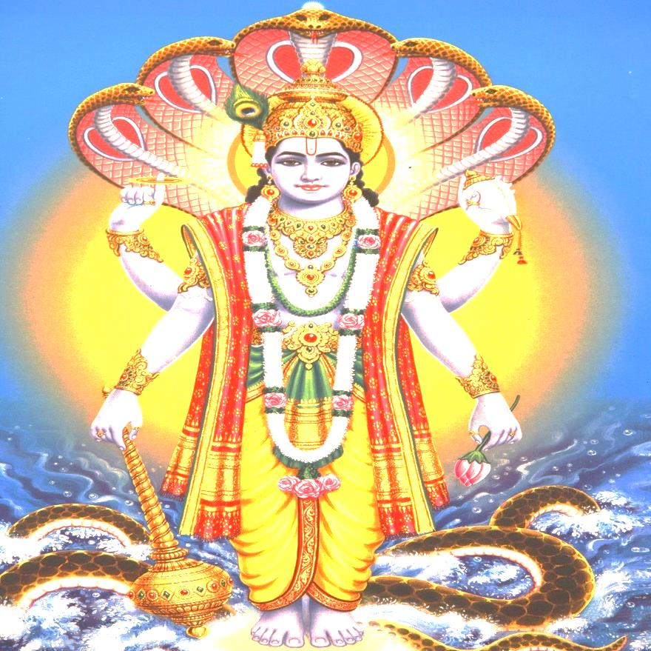
ଭଗବାନ ଏକ ଓ ଅଭିନ୍ନ
ନୀରବ ଉପବେଶନ—ଭଗବାନ ବିଷ୍ଣୁଂକ ଧ୍ୟାନ

Slide 12
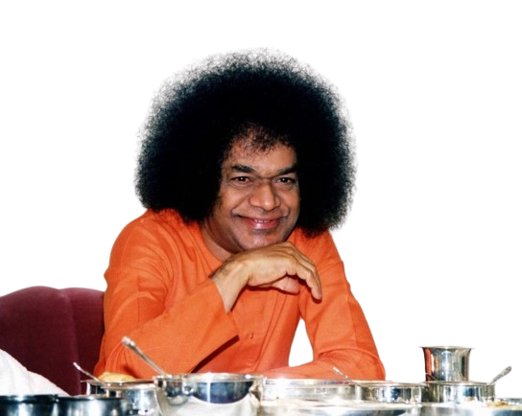
ଦିବ୍ୟ ସନ୍ଦେଶ
ଭଗବାନ ବୈଶ୍ଵାନର ରୂପେ ଆମ ଶରୀରରେ
ବାସ କରି ଖାଦ୍ୟ ଗ୍ରହଣ କରନ୍ତି, ହଜମ କରନ୍ତି,
ଏବଂ ଆମ ଶରୀରକୁ ଶକ୍ତି ଯୋଗାଇଥାନ୍ତି । ଆମେ
ଆନନ୍ଦ ଓ ସାତ୍ତ୍ବିକ ଭାବନା ସହ ଖାଦ୍ୟକୁ ଭଗବାନଙ୍କୁ
ଅର୍ପଣ କରି ଗ୍ରହଣ କରିବା। ଫଳରେ ସେହି ଖାଦ୍ୟକୁ
ଭଗବାନ ବୈଶ୍ଵାନର ଭାବରେ ହଜମ କରିବା ସହ
ସେଥିରେ ଥିବା ଅପବିତ୍ରତାକୁ ମଧ୍ୟ ଦୂର
କରିଦେଉଥିବାରୁ ମନୁଷ୍ୟ କୌଣସି ପ୍ରକାର
ଅସୁବିଧାର ସମ୍ମୁଖୀନ ହୋଇ ନଥାଏ ।

Slide 13
ଆସ, ଅଭ୍ୟାସ କରିବା
ଶ୍ଳୋକର ପୁନରାବୃତ୍ତି—-ଶିଖାଯାଇଥିବା ଶ୍ଳୋକକୁ ପୁନର୍ବାର ଗୁରୁ ଓ ପିଲା ଅଭ୍ୟାସ କରିବେ।
ଦୈନନ୍ଦିନ ଜୀବନରେ ମୂଲ୍ୟବୋଧ ଅଭ୍ୟାସ — ସର୍ବଦା ଖାଇବା ସମୟରେ ଆନନ୍ଦ ମନରେ /ଖୁସିରେ ଖାଦ୍ୟକୁ ଭଗବାନଙ୍କୁ ଅର୍ପଣ କରି ଖାଇବା। ଶୁଦ୍ଧ ସାତ୍ତ୍ବିକ ତଥା ପବିତ୍ର ଅନ୍ନ ଗ୍ରହଣ କରିବା ଦ୍ଵାରା ମନୁଷ୍ୟ ଠାରେ ଅନ୍ତର୍ନିହିତ ଦିବ୍ୟତ୍ଵ ପ୍ରକଟ ହେବା ସହିତ ଜୀବନରେ ପୂର୍ଣ୍ଣତା ହାସଲ କରିହେବ।

Slide 14
ମୂଲ୍ୟବୋଧ ଭିତ୍ତିକ ପ୍ରଶ୍ନ
ମୂଲ୍ୟବୋଧ ଭିତ୍ତିକ ପ୍ରଶ୍ନ—୧-ଭଗବାନ ଆମ ଭିତରେ କେଉଁ ରୂପରେ ଅବସ୍ଥାନ କରି ଆମେ ଖାଉଥିବା ଖାଦ୍ୟ ହଜମ କରନ୍ତି?
୨–କେତେ ପ୍ରକାର ଖାଦ୍ୟ ହଜମ କରନ୍ତି?
୩–ସେସବୁର ନାମ କଣ?
୪–ଫଳରସ ଓ କ୍ଷୀର କେଉଁ ପ୍ରକାର ଖାଦ୍ୟ ଅନ୍ତର୍ଭୁକ୍ତ ?

Slide 15
ସମୂହ ଗାନ—
ଶ୍ରୀକୃଷ୍ଣ ବୋଲନ୍ତି ଶୁଣ ଆହେ ପାର୍ଥ ବୀର
ବୈଶ୍ଵାନର ଭାବେ ବସେ ଜୀବର ଜଠର,
ପ୍ରାଣ ଅପାନ ବାୟୁ କୁ ସାଥେ ଧରି ମୁହିଁ
ଚତୁର୍ବିଧ ଖାଦ୍ୟକୁ ମୁଁ ଜୀର୍ଣ୍ଣ ଯେ କରଇ “

Slide 16
ବିଷୟ ସମ୍ବନ୍ଧିତ ଦଳଗତ କାର୍ଯ୍ୟ
ବିଷୟ ସମ୍ବନ୍ଧିତ ଦଳଗତ କାର୍ଯ୍ୟ —ଶ୍ଳୋକକୁ ମନେ ରଖିବା ସହଜ ହେବା ନିମନ୍ତେ ତାକୁ ଭାଗ ଭାଗ କରି ପିଲାଙ୍କ ବସିବା ଧାଡି ଅନୁସାରେ ଅଦଳ ବଦଳ କରି ଆବୃତ୍ତି କରାଇବା।
ଅସଜଡା ପଂକ୍ତିକୁ କ୍ରମାନ୍ଵୟରେ ସଜାଇବା ଖେଳ ମାଧ୍ୟମରେ କରାଇବା।

Slide 17
କିଏ କେଉଁ ପ୍ରକାର ଖାଦ୍ୟ
କ୍ଷୀର
ଚବ୍ୟ
ଲେହ୍ୟ
ଚୋଷ୍ୟ
ପେୟ

Slide 18
ଗୃହ କାର୍ଯ୍ୟ —
ଆସନ୍ତା ଥରକୁ ସମସ୍ତେ ଆମେ ଖାଉଥିବା ଚାରି ପ୍ରକାର ଖାଦ୍ୟର ତାଲିକା କରି ଆଣିବାକୁ ନିର୍ଦ୍ଦେଶ ଦେବା।

Slide 19
